Slide 1
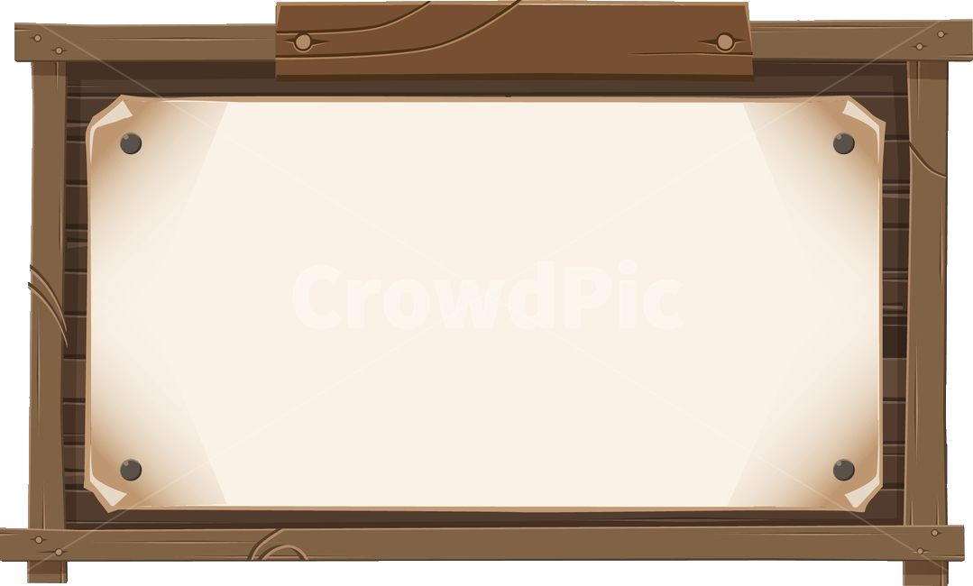
퀘스트 보드
의뢰 게시판
2024. 03. 20(수) 발표 : 김병철

Slide 2
퀘스트 보드 기획서 목차
1. 제목 : 퀘스트 보드
2. 플랫폼 : 스마트폰 및 멀티 플랫폼 지원 (PC, 웹, 콘솔)
3. 대상 타켓팅 : 전제이용가
4. 기획 의도 : (심부름) 의뢰 게시판 관리자의 일
5. 비즈니스 모델 : 애드웨어 방식의 광고 노출 및 후원금
6. 개발계획 : 주간회의 및 기획, 그래픽, 프로그래밍, 추가일정 등
7. How to Play - 가벼운 마음으로 접속해서 클릭 또는 터치 방식으로 즐길 수 있는 게임 - 조건에 맞춰 의뢰내용을 게시판에 정리
8. 요약 및 질문

Slide 3
퀘스트 보드(의뢰 게시판)
장르 : 경영 타이쿤

Slide 4
퀘스트 보드 (의뢰 게시판)
장르 : 경영 타이쿤 - 정상적인 의뢰 발주 - 조건에 맞춰 의뢰 게시
“퀘스트 보드” 배경 - 일을 구하러 길드방문한 주인공 - 의뢰 발주 및 관리자 급구를 수락 - 퀘스트 보드 관리 담당자가 되었다.

Slide 5
주요 플랫폼 및 작동 환경
어디서 작동하는가?

Slide 6

메인은 “스마트폰” 그리고 멀티 플랫폼 지원
iOS , 안드로이드 등의 스마트폰 - 접근성 좋은 스마트폰 게임 - 터치 방식 컨트롤러 지원 - 앱스토어 설치 방식 (1안)
멀티 플랫폼 지원 가능 (2안) - HTML5 지원하는 모든 기기 - 스마트폰, 테블릿, PC, 콘솔게임기

Slide 7
게임 이용 등급
주요 예상 고객?

Slide 8

경영 타이쿤 매니아를 위한 건전한 게임
이용 등급 : 전체이용가 등급
주요 고객 예상 - 경영 타이쿤 매니아 - 무의식 활자 중독자 - 판타지 의뢰 참고자

Slide 9
퀘스트 보드 기획 배경
경영 타이쿤 할만 한가?

Slide 10
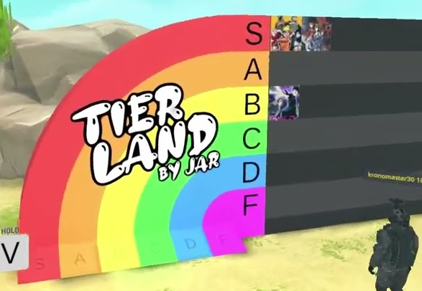
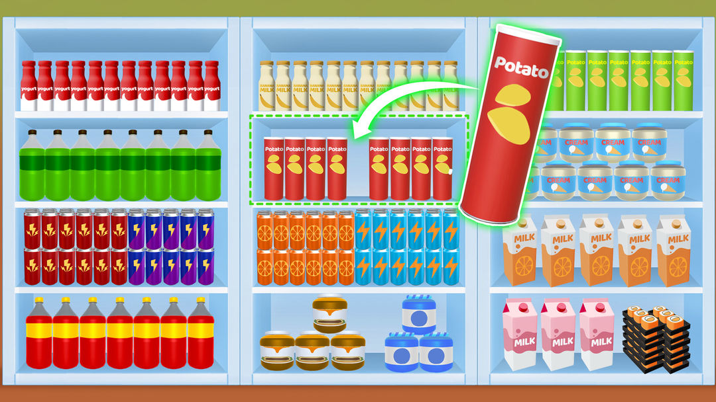
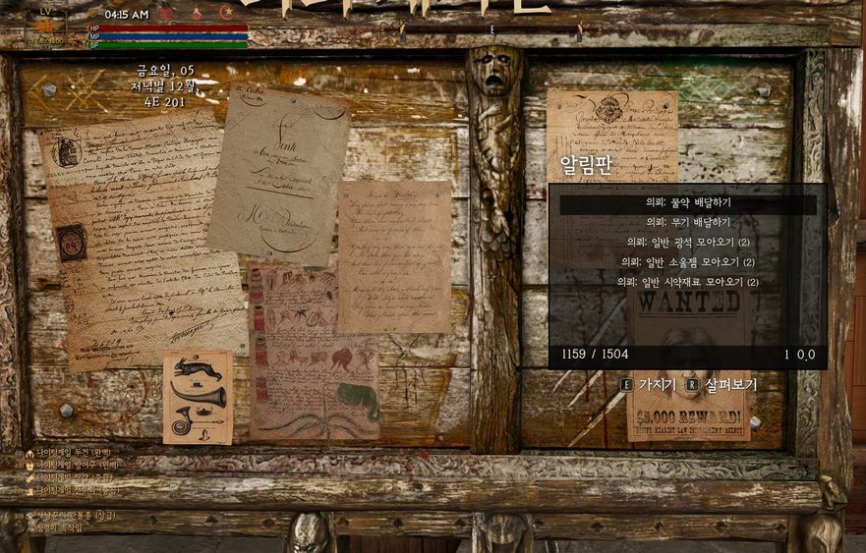
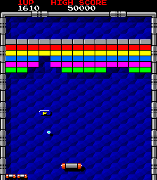
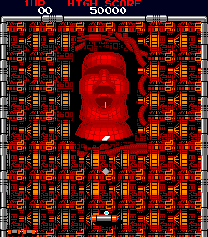
가볍게 즐겨보고! 다시 해보고 싶도록!!
기존 진열대 정리 게임 - VRChat 티어랜드 - 스카이림 의뢰 게시판 - 냉장고 채우기: 정리게임
내 게임 차별화 - 발동조건 후 아이템 드랍 - 레벨디자인 맵 배치와 난이도 - 게임 클라이막스 또는 하이라이트

Slide 11
내 게임(시스템) 수익 구조
비즈니스 모델

Slide 12
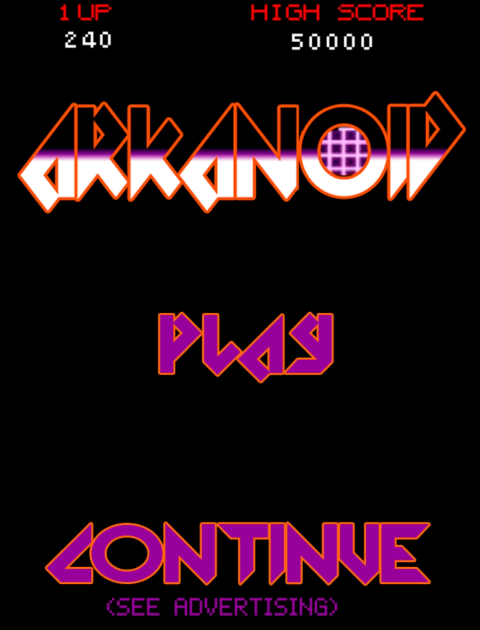
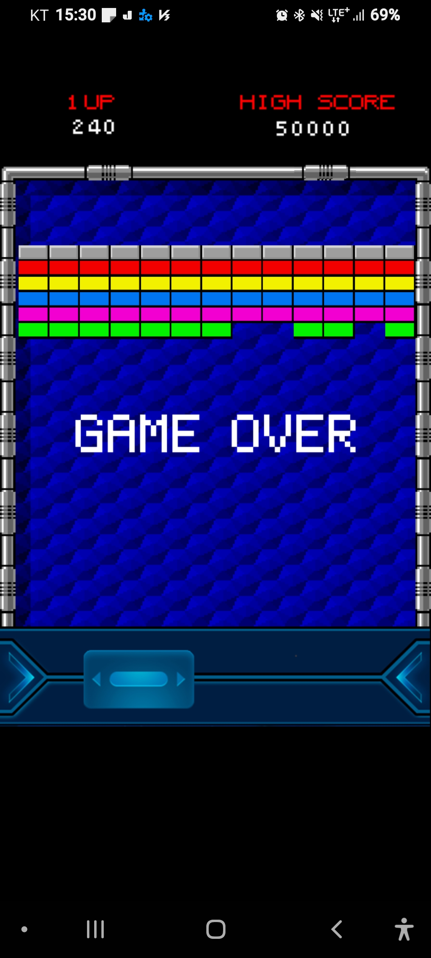
내 게임 수익 구조
애드웨어 방식으로 출시 - 게임 오버 안내 후 전체화면 동영상 광고 - 스테이지 재도전시 전체화면 동영상 광고 - 하단 배너광고 금지! (몰입감 회손)
무광고 옵션 리워드 제공 - 후원금 리워드 충전 - 광고참여 리워드 충전 - 리워드로 광고 감소 제공
광고
무광고

Slide 13
4주간 개발기간(예정)
개발계획 일정

Slide 14
개발계획표(예정)
주간 | 1 |  |  |  |  | 2 |  |  |  |  | 3 |  |  |  |  | 4
일간 | 1 | 2 | 3 | 4 | 5 | 6 | 7 | 8 | 9 | 10 | 11 | 12 | 13 | 14 | 15 | 16 | 17 | 18 | 19 | 20
기획
그래픽
프로그램
점검, 추가

Slide 15
내 게임을 즐기려면?
How to Play (게임 시스템)

Slide 16
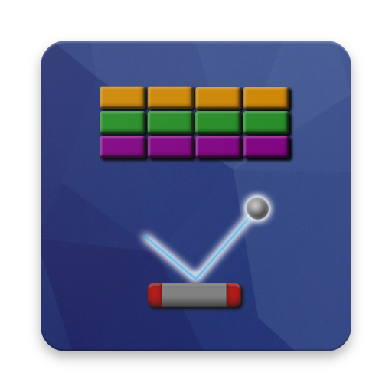
내 게임(시스템)를 즐기려면?
스마트폰 앱 스토어 - ARKANOID 검색 후 설치
멀티플랫폼 HTML5 - 포탈사이트 ARKANOID HTML5 검색

Slide 17
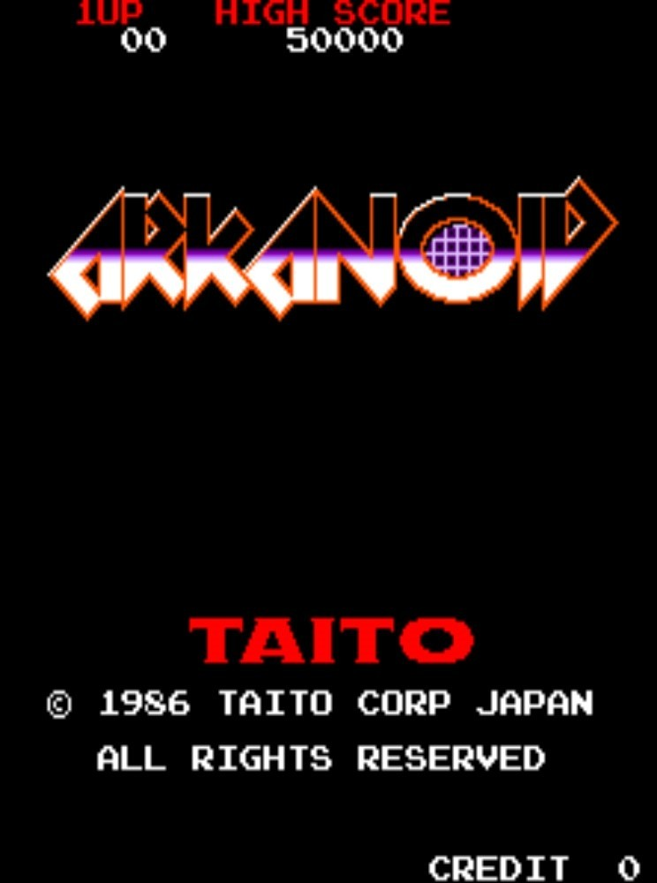
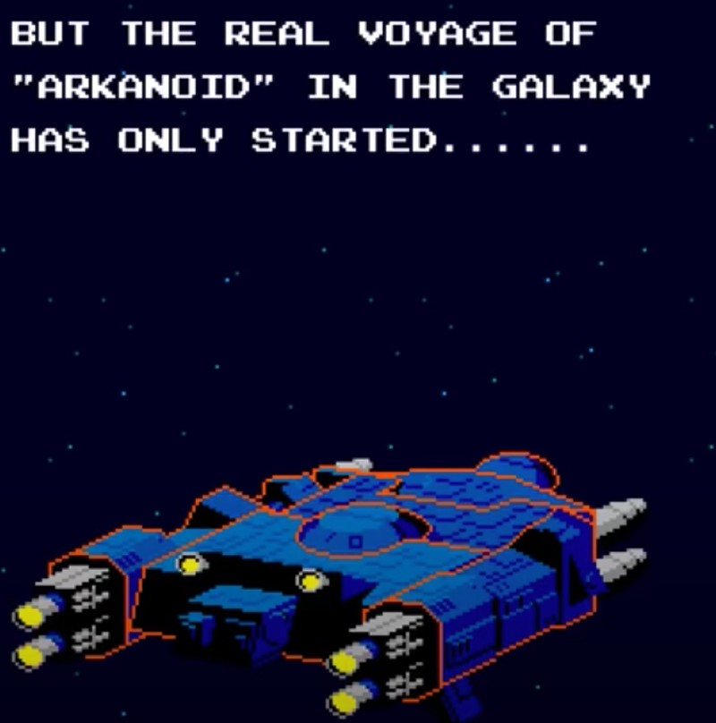
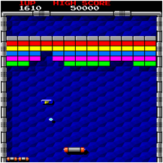
게임 미리보기와 시작화면 전환
게임 시작 대기 화면
게임 배경설명과 게임플레이 미리보기
게임 미리보기는 시작 전까지 계속 반복됨

Slide 18
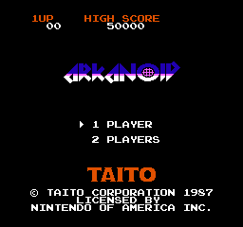
게임 시작화면과 플레이 화면 구성
시작화면에서 옵션선택
게임 플레이 화면
1P, 2P 선택 후 한명 씩 턴제 방식, 개인점수와 하이스코어는 항상 띄우며 게임 시작
좌우 움직이는 바우스가 에너지볼을 튕겨 맵의 컬러블록을 깨트려 다음 맵으로 이동

Slide 19
게임 플레이 화면 설명
게임 플레이 화면
고정화면 설명
메인 게임화면 설명
게임 차별성 강조
게임 클리어 조건

Slide 20
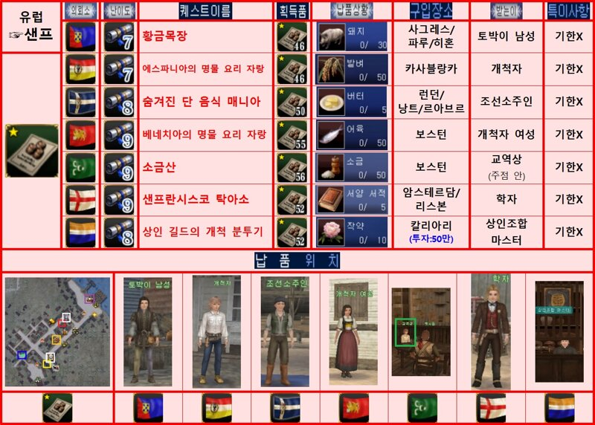
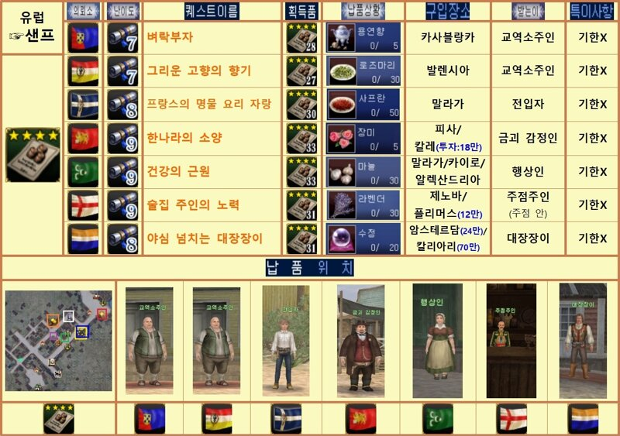
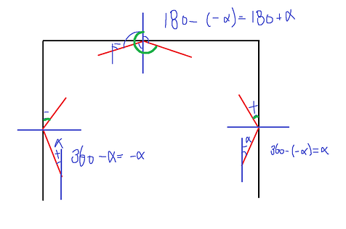
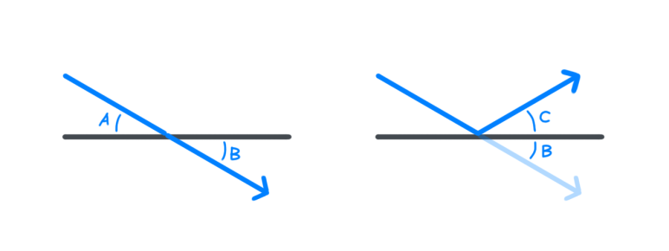
주요 핵심 시스템
주요 시스템 안내 - 세부설명
주요 시스템 적용 - 적용내용

Slide 21
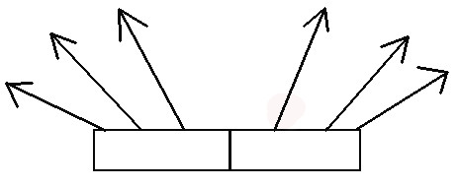
시스템과 플레이어의 관계
주요 시스템과 플레이어 관계 - 상세 설명
플레이어 적용시 주의점 - 적용 내용

Slide 22


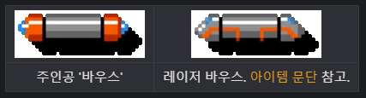
플레이어 구현
게임 시작 후 플레이어의 기본상태 - 플레이어 컨트롤 - 플레이어 상태표시 - 플레이어 상태변화 - 플레이어 클리어 조검 - 플레이어 아이템 또는 커스텀 예시

Slide 23


아이템 (스크린에 한 개씩 나오고, 취득 후 취소되지 않는 아이템은 ●로 표기)
아이템 | 이름 | 효과
 | Player ● | 바우스 1개 추가.
 | Lasers | 획득 후 버튼을 누르면 바우스가 레이저를 2발씩 발사.
 | Enlarge | 바우스의 길이가 1.5배로 늘어난다.
 | Catch | 에너지 볼이 바우스에 튕겨 나가지 않고 달라붙는 상태가 된다. 일정 시간 경과 또는 버튼을 누름으로써 에너지 볼을 발사할 수 있다.

Slide 24
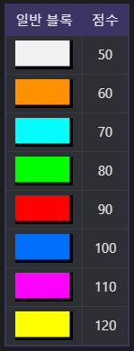
기본 난이도
블록 내구성은 세 종류 - 일반 블록 8가지 - 하드 월(은색) - 이모탈리티 월(금색)
일반 블록 - 에너지볼 충돌시 파괴 - 아이템이 떨어지는 경우도 있음. - 블록 파괴 획득 점수가 각각 다름.

Slide 25
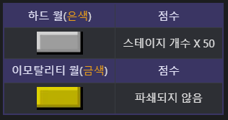
옵션 난이도
하드 월 - 두 번 이상 충돌해야 파괴 - 후반 라운드에서 내구도가 증가
이모탈리티 월 - 에너지볼로 파괴불가 - 메가 볼 상태에서만 파괴 - 이모탈리티만 남으면 클리어 인정

Slide 26
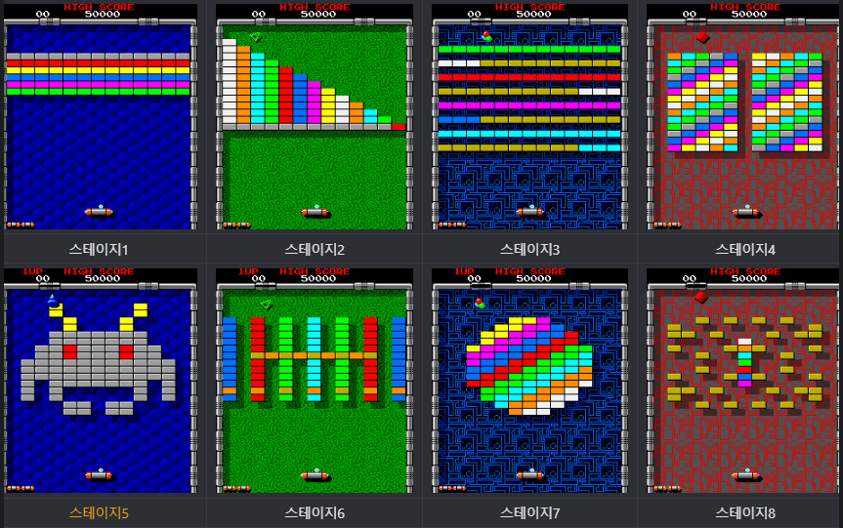
스테이지 1~8/33 (레벨 디자인)

Slide 27
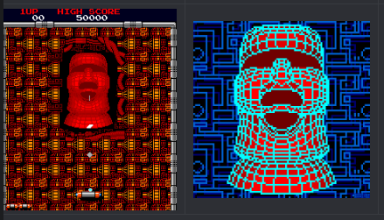
스테이지 33 최종보스 (레벨 디자인)
보스: 배경설명 요약
보스의 공격패턴

Slide 28
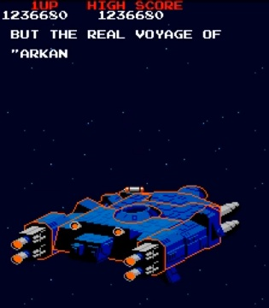
게임오버와 이어하기 그리고 엔딩
게임오버 조건. 그리고 게임 이어하기 방법
게임 엔딩 조건. 엔딩 장면 요약

Slide 29
내 게임(시스템) 기획 요약
1. 제목 : 내 게임(시스템)(실시간 액션 퍼즐)
2. 플랫폼 : 스마트폰 및 멀티 플랫폼 지원 (PC, 웹, 콘솔)
3. 대상 타켓팅 : 전체 이용가 (액션 퍼즐 매니아)
4. 기획 의도 : 기존 벽돌깨기 + 아이템 + 맵
5. 비즈니스 모델 : 애드웨어 방식의 광고 노출 및 후원금
6. 개발계획 : 주간회의 및 기획, 그래픽, 프로그래밍, 추가일정 등
7. How to Play - 누구든 심심할때 스마트폰에서 내 게임(시스템)를 찾아 바로 즐길 수 있다. - 스테이지를 이동하며 바우스가 블록을 향해 에너치볼을 쏘고 튕겨낸다.
8. 질문?

